Slide 1
지역별 범죄유형 및 범죄율
빅데이터 처리
인하공업전문대학
성명: 강은규

Slide 2
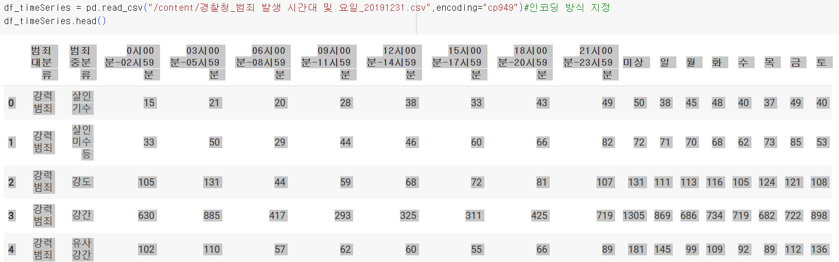
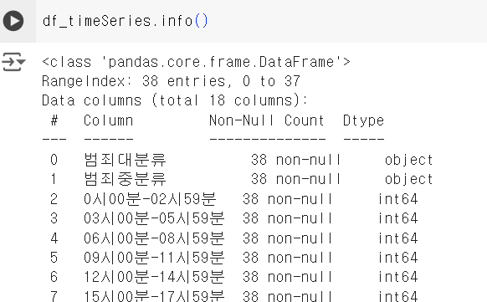
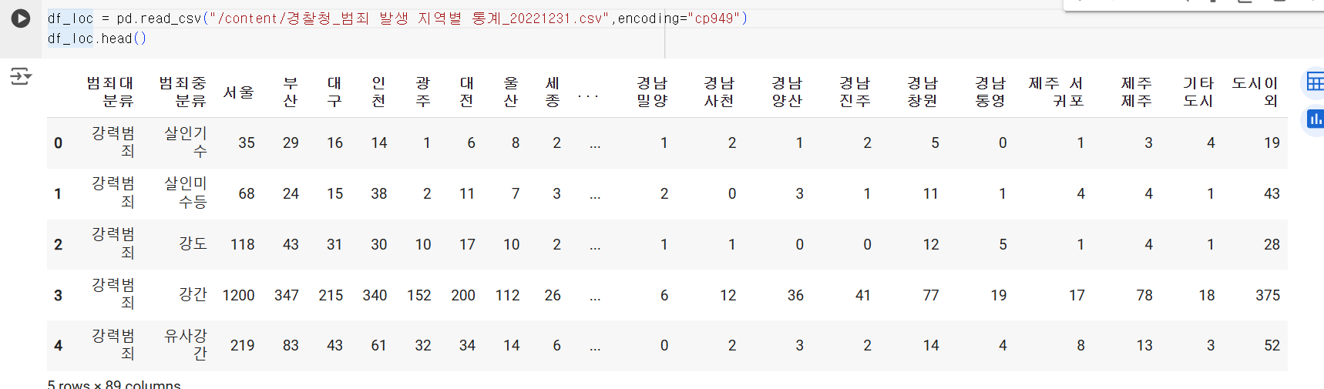
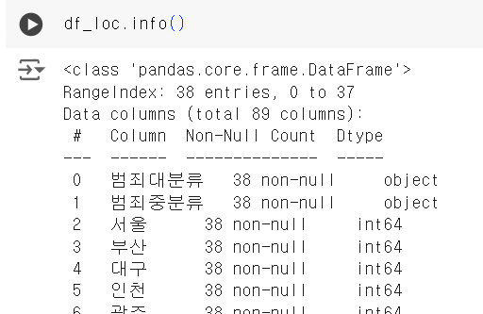
데이터 전처리
데이터 확인
Pandas에서 제공하는 head, info를 이용하여 각 열의 이름을 확인
시간대별 정보는 18개의 열, 지역별 정보는 89개의 열이 존재함을 알아냄
시간대별 정보는 TimeStamp가 찍힌 시계열 데이터가 아닌 각 시간대별 범죄 발생률임
공통된 정보인 범죄대분류, 범죄중분류 열을 이용해 병합 하는 것이 용이하다고 판단.

Slide 3
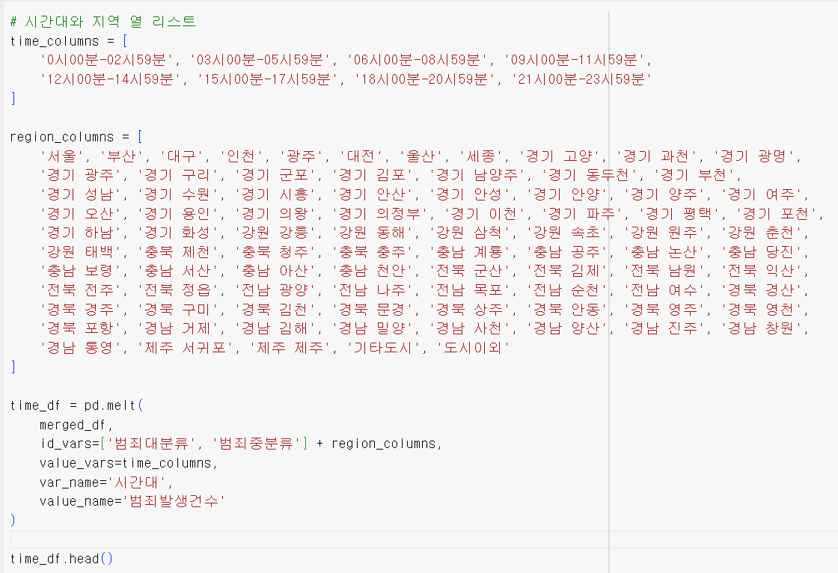
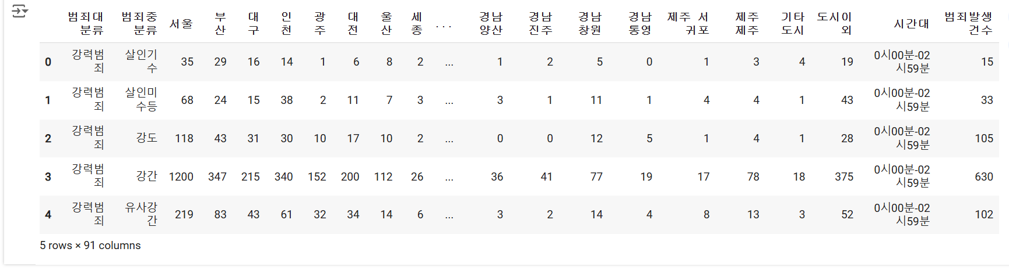
데이터 전처리
데이터 병합
각 csv를 범죄대분류, 범죄중분류를 기준으로 병합
시간대별, 지역별 정보를 동시에 담을 수 있게 데이터 변환

Slide 4
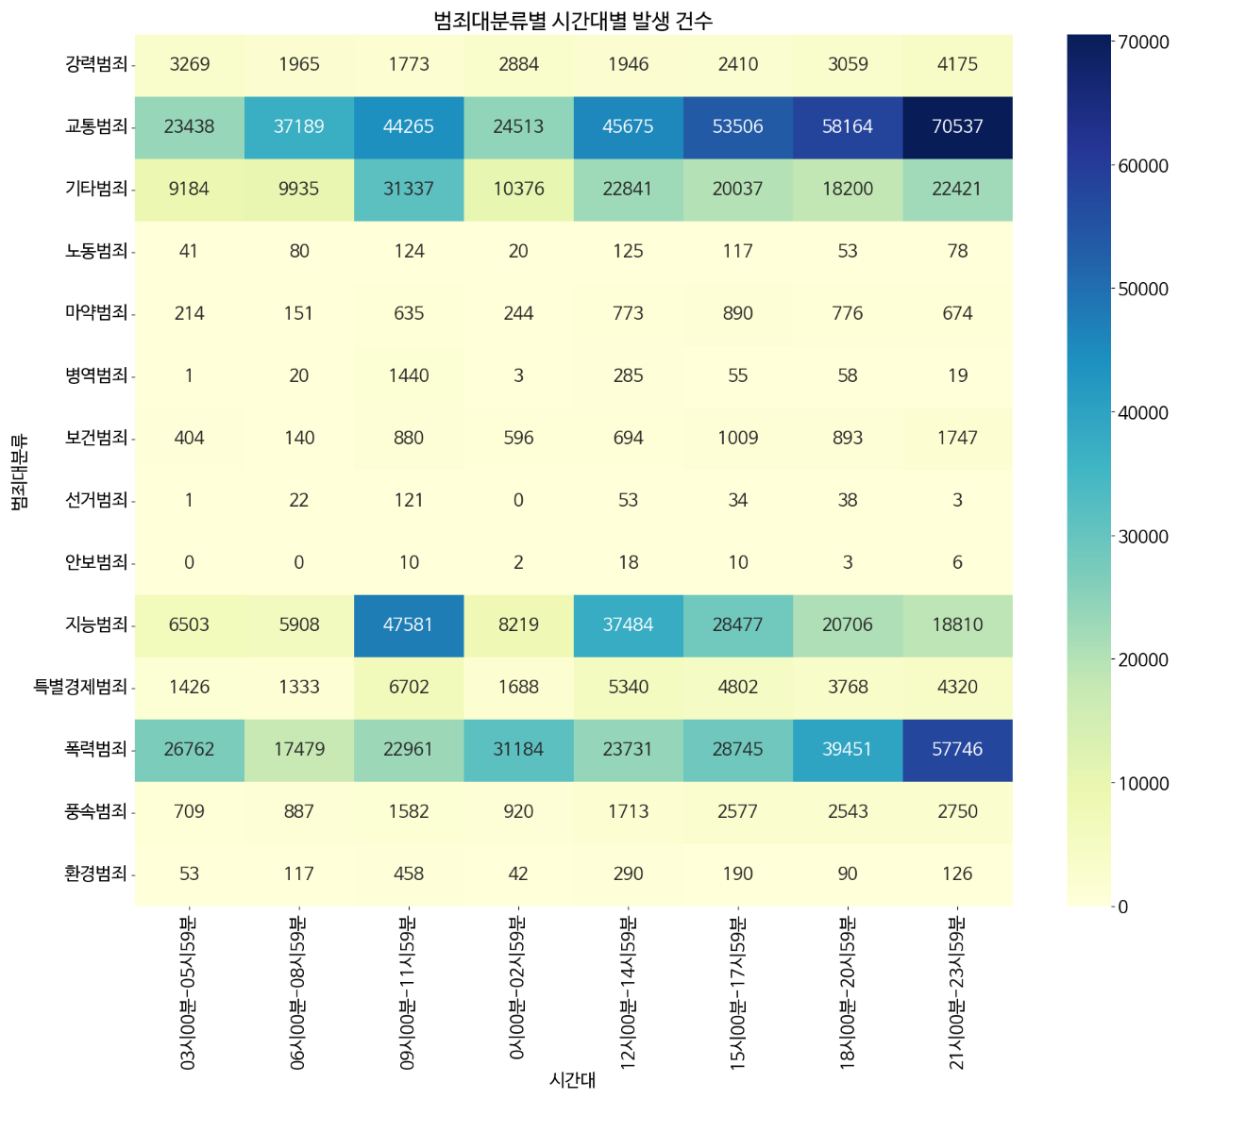
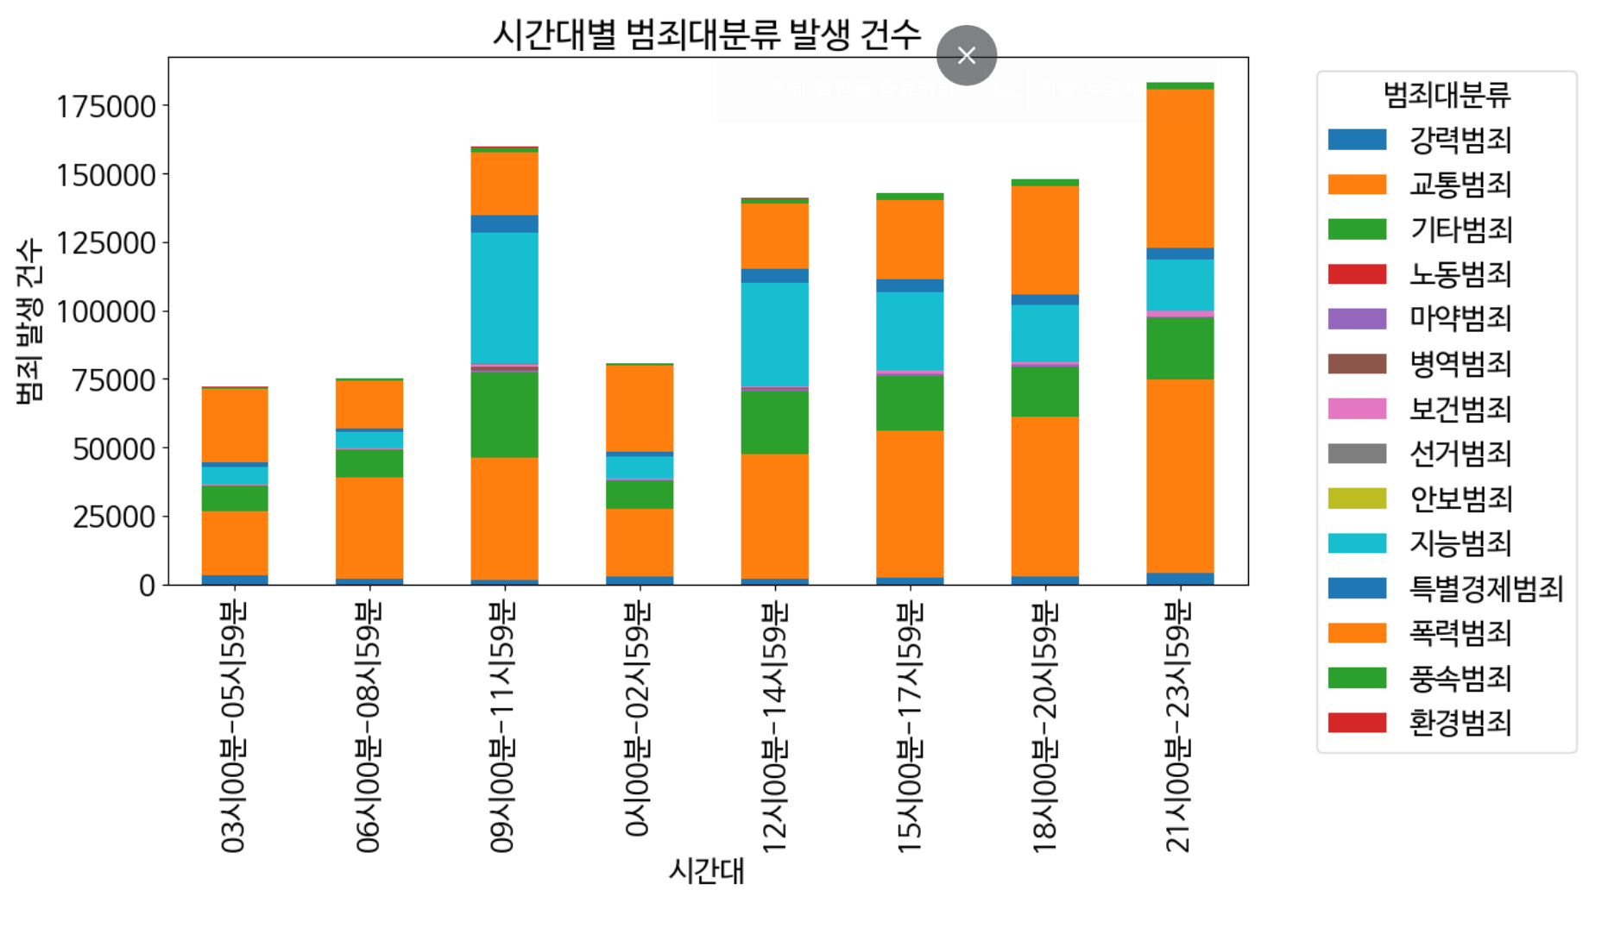
데이터 시각화
시간대별 시각화
병합한 csv파일을 히트맵과 바 차트를 사용해 어떤 범죄가 어느시간에 많은지 확인
시간대 확인결과 21시~00시가 가장 많은 범죄가 일어나는 것을 확인, 또한 교통 및 폭력 범죄가 많이 일 어 나는 것도 확인 할 수 있었음

Slide 5
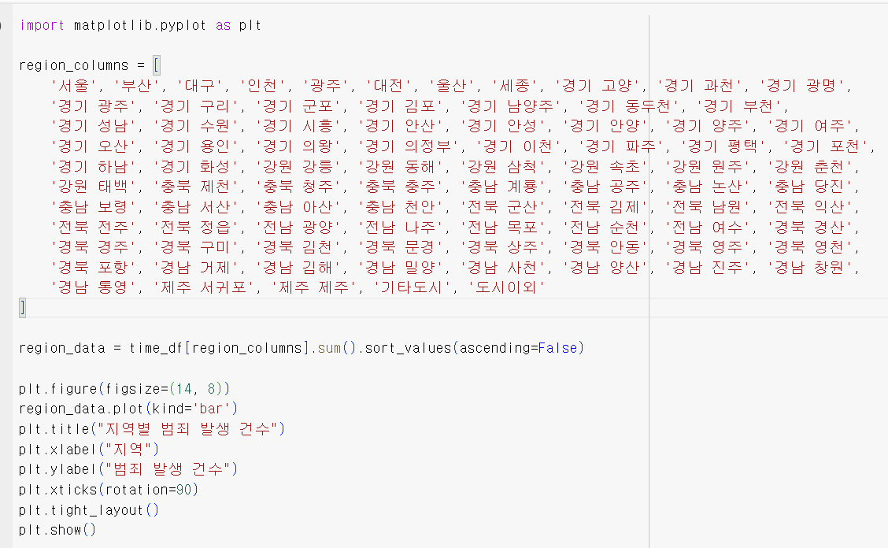
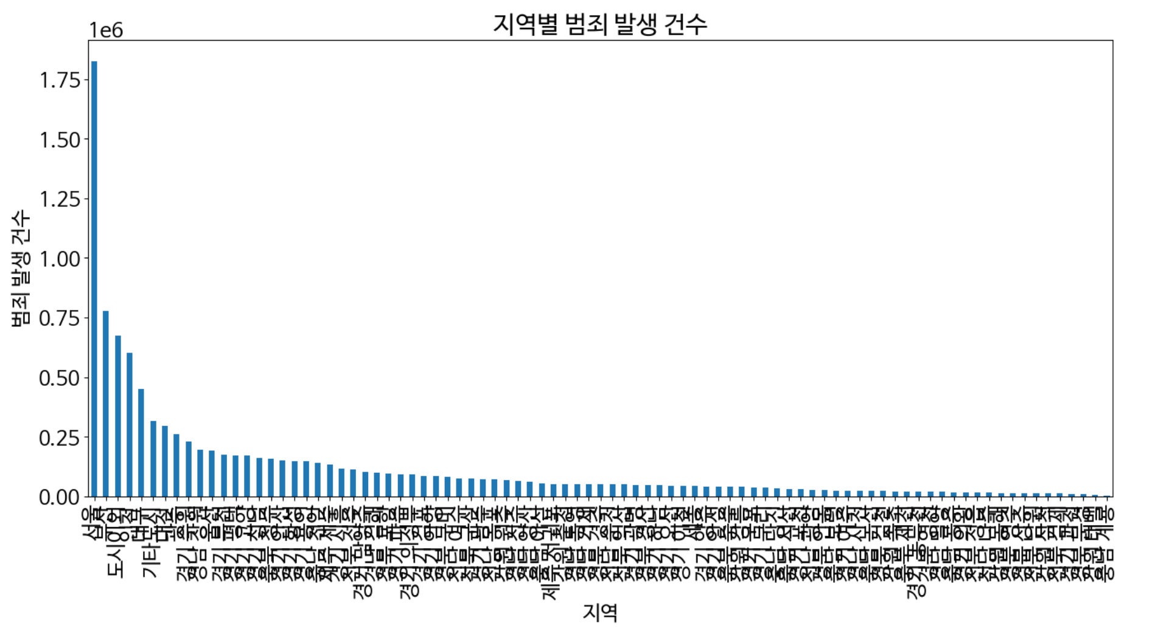
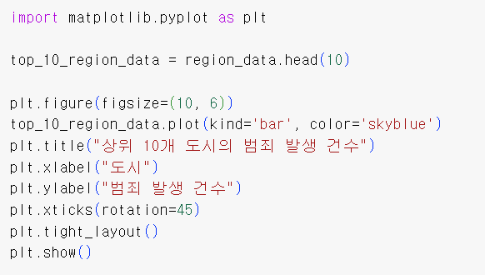
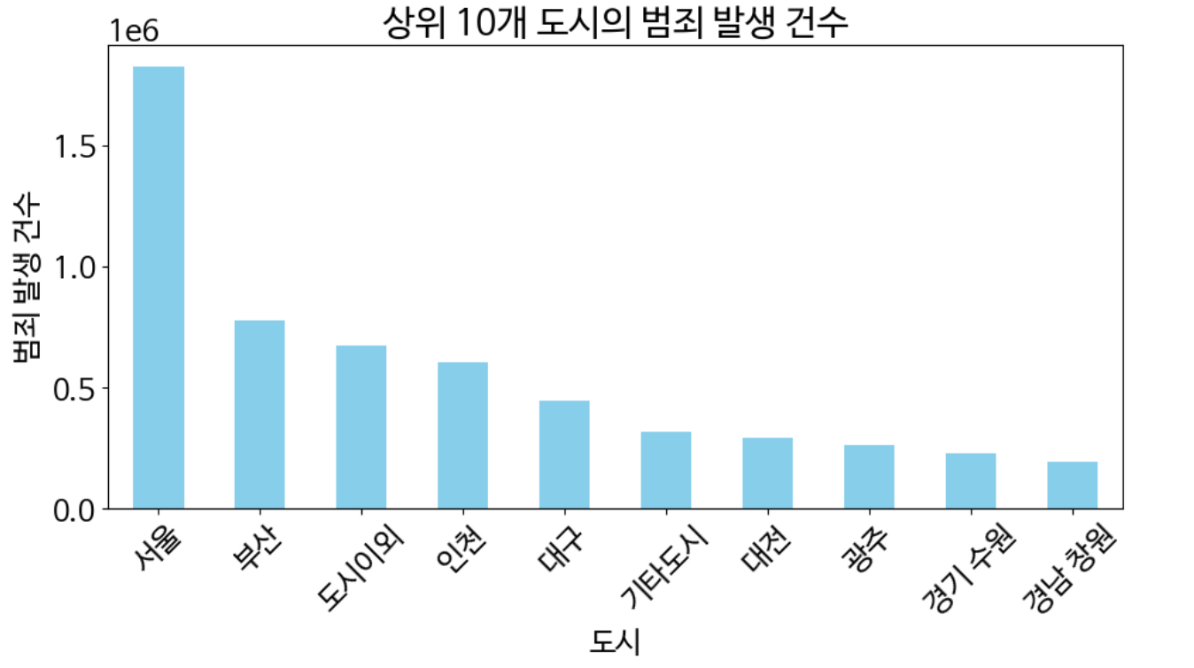
데이터 시각화
지역별 시각화
바 차트를 사용해 지역별 범죄 현황 확인
모든 지역을 대상으로 할 경우 확인이 힘듦 > 상위10개의 지역을 확인
확인 결과 인천은 서울, 부산 다음으로 가장 많은 범죄가 일어나는 것을 확인

Slide 6
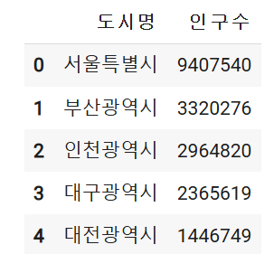
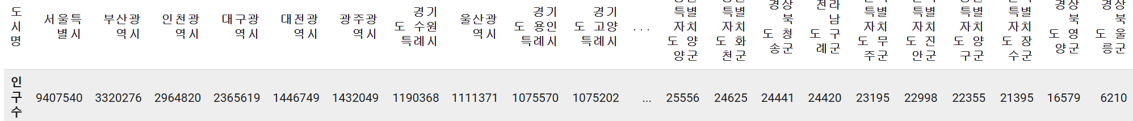
데이터 시각화
지역별 시각화
인구수를 고려하지 않고 범죄의 수만 고려한 데이터
인구수데이터를 추가하여 범죄 비율을 따지기로 함
인구수 데이터의 경우 팔도와 광역 및 특별시만 측정한 경우가 많음
시도별 데이터를 찾아야 함
통계청 인구총조사의 경우 인구순으로 나열한 도시목록의 데이터가 존재
Long타입의 데이터 > wide타입의 데이터로 변환 필요

Slide 7
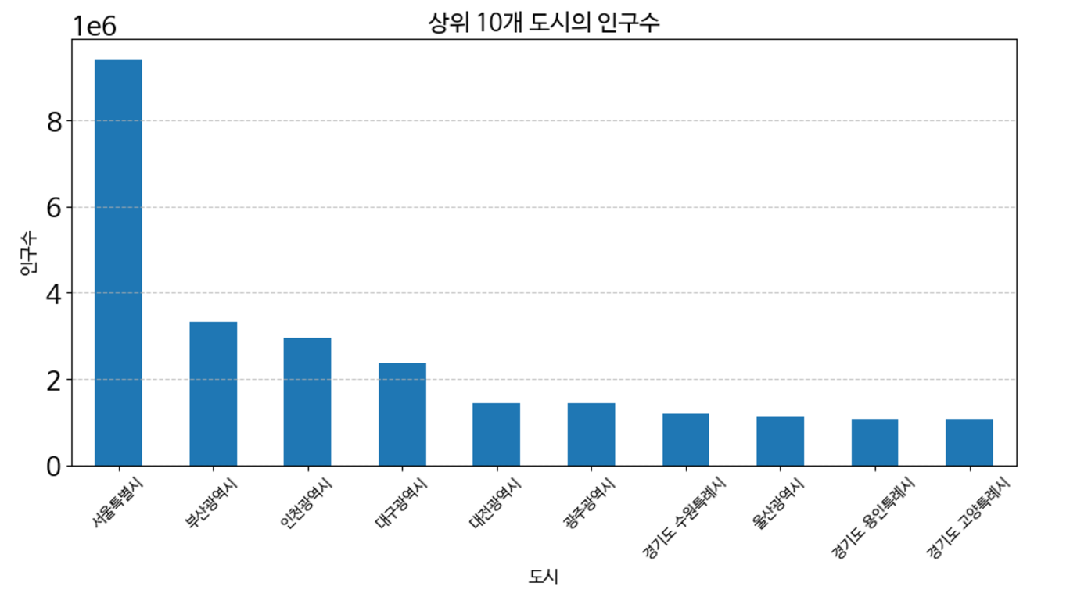
데이터 시각화
지역별 시각화
인구수 상위 10개의 도시들을 추출하여 그래프로 시각화
범죄율과 거의 동일한 순위

Slide 8
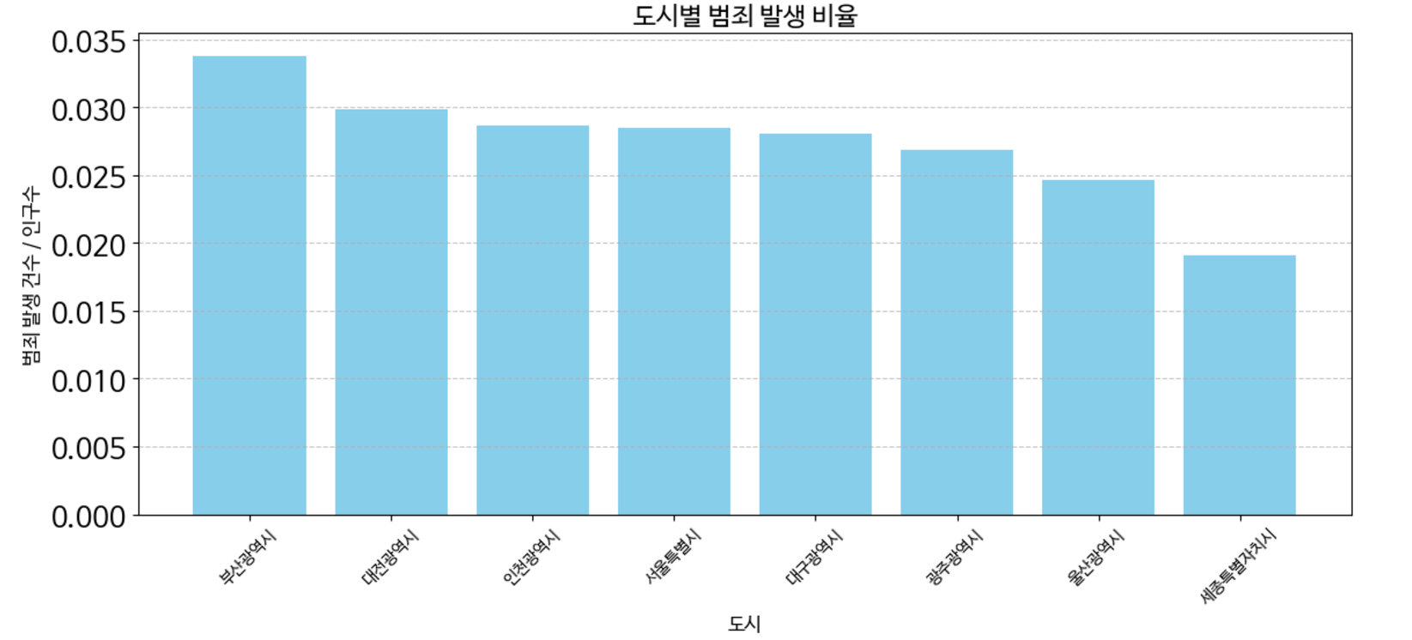
데이터 시각화
지역별 시각화
범죄 비율 구하기
범죄율 = 범죄수 / 범죄율
서울은 범죄수가 가장 높지만 비율은 4위인것을 확인

Slide 9
데이터 시각화
결론
출퇴근 길의 부산사람은 범죄를 당할 확률이 더 높음
해당 시간의 지역은 치안을 집중시킬 필요가 있어 보임
밤시간대 조심해야 함

